Slide 1

Lions

Slide 2
Presidenten hvor viktig er denne rollen?

Slide 3
Organisasjonskomiteen fra 1987
    LIONSKLUBB ER KJERNE-ENHETEN I VÅR ORGANISASJON.
DEN VIKTIGSTE LEDER FUNKSJONEN HAR KLUBBPRESIDENTEN
SKAL LIONS FORNYES, ER DET PRESIDENTEN SITT ANSVAR.
PRESIDENTSKOLERINGEN MÅ HA FØRSTEPRIORITET I ORGANISASJONEN

Slide 4
Som President må man huske
Som president skal man LEDE LIKEVERDIGE MENNESKER SOM FRIVILLIG DELTAR I ET FELLESSKAP PÅ SIN FRITID.

Slide 5
Klubben skal GI
MULIGHET TIL Å HJELPE ANDRE
SOSIALT SAMVÆR
VENNSKAP
MULIGHET TIL EGENUTVIKLING
    MENINGSFYLT FRITID

Slide 6
“The International Association of
Lions Clubs”

Slide 7
A service club or service organization is a voluntary non-profit organization where members meet regularly to perform charitable works either by direct hands-on efforts or by raising money for other organizations. A service club is defined firstly by its service mission and secondly its membership benefits, such as social occasions, networking, and personal growth opportunities that encourage involvement.^{[1]}

Slide 8
Lions Clubs International
Består av ca. 1,42 millioner medlemmer.
48.300 klubber i 210 land/geografiske områder
LCI ledes av International President,
3 visepresidenter
34 representanter (direktører )
6 fra Europa. 1 fra Norden

Slide 9
Lions grunnlegges
1917
Notes:
Lions Club International (LCI) begynte som en drøm hos den amerikanske forsikringsagenten Melvin Jones. Han var medlem av en klubb med navn Business Circle of Chicago. På denne tiden var det mange slike klubber i USA med det formål at medlemmene, som i vesentlig grad var selvstendig næringsdrivende, skulle støtte, bygge hverandre opp og ivareta felles interesser. Melvin Jones så behovet for at disse klubbene også burde ta et humanitært ansvar overfor mennesker som led. Formålet skulle være at ved å samle mennesker fra forskjellige yrker, skulle det enkelte medlem være villig til å bruke av sine spesielle kunnskaper og sin innsikt til fordel for et fellesskap, som i sin helhet skulle komme de svake i samfunnet til gode.
Han kontaktet medlemmer i andre tilsvarende klubber i USA og inviterte disse til et møte. Dette ble holdt i hotell La Salle i Chicago 7. juni 1917. Mange ble enige om å gå sammen inn i en ny organisasjon, til sammen var det 27 klubber som regnes som stiftelsesklubber.
Alt1 (iht. Jan Holtet):
Men allerede 17. juni innkalte Melvin Jones til et nytt møte, hvor eneste sak var å bestemme navn på organisasjonen. Etter hemmelig avstemning var det klart at navnet ble: ”THE ASSOCIATION OF LIONS CLUBS”. Dette var også Melvin Jones’ favoritt. Han så The Lion som et symbol på STYRKE, MOT, TROFASTHET og LIVSKRAFT
Alt 2 (iht. Lions historie 25 års jubileumsbok):
Etter 2 års diskusjon ble man enige om å la organisasjonen ta navn etter den største av disse forretningsklubbene, Assosiation of Lions Clubs, som holdt til i Indiana. Bokstavene LIONS står for:
Liberty
Intelligence
Our Nations Safety
Den første kongressen ble holdt i Dallas, Texas, i oktober 1917. Her ble Dr W P Woods valgt til Lions første president. Melvin Jones ble utpekt til sekretær, en posisjon han beholdt i 44 år. Han var født i 1879 og døde i 1961.

Slide 10
Lions går internasjonalt
1920
Notes:
År 1920 blev Lions en Internasjonal organisasjon da den første klubben i Canada ble etablert i Windsor, Ontario. Siden det har Lions hatt en stadig tilvekst rundt om i verden.
China 1926
Cuba 1927
Mellom Amerika 1935
Sør Amerika 1936
Australia 1947
Lions har i dag 11 offisielle språk.

Slide 11

Notes:
1920

Slide 12
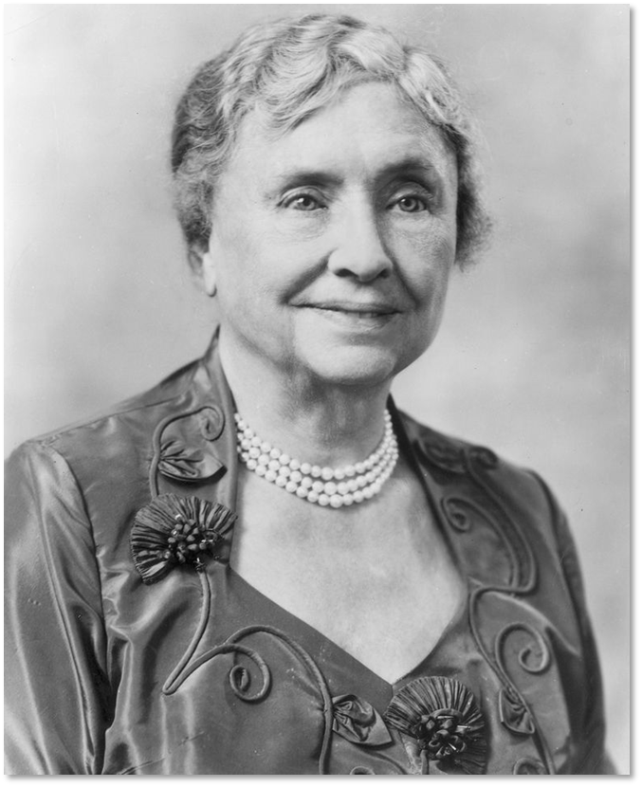
Helen Keller
1925
Notes:
Helen Keller var en amerikansk forfatter og foreleser som til tross for et sterkt handicap blev en inspirasjon for andra med store handicap. Da hun kun var 19 måneder gammel, fikk hun en sykdom som gjorde henne både døv og blind. Hun overvant motgangen og tok en universitetseksamen med meget godt resultat.
Gjennom hele sitt liv arbeidet hun med å samle inn midler til American Foundation for the Blind. Hun besøkte mange land som England, Frankrike, Italia, Egypt, Sør-Afrika og Japan der hun foreleste om de fysiske handicappedes vanskelige situasjon.
I 1925 ble en viktig milepæl i Lions historie da Helen Keller var invitert til og holdt et foredrag under Lions internasjonale kongress i Ohio, USA. Hun oppfordret Lions til å bli ”de blindes ridder i kampen mot mørket”. Kongressen vedtok å utnevne Hellen Keller som æresmedlem i Lions, som den første (og eneste) kvinne.
Siden den gang har kampen mot sykdommer som forårsaker blindhet i verden og hjelp til dem som alt er rammet, vært en av Lions viktigste innsatsområder.

Slide 13
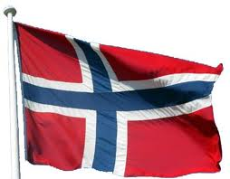
Lions til Norge – første klubb er LC Oslo
1949
Notes:
Rolf C Krognes, som hadde bodd noen år i USA, tok i 1949 initiativ til å etablere den første klubben i Norge, LC Oslo. Charterdato er 11. mai 1949 og Torgny Lange, som etablerte den første klubben i Sverige og Europa, var fadder.
Norge er det 4. europeiske land der Lions er etablert, derfor Distrikt 104 (for å være et Multippel Distrikt (MD) kreves at det må bestå av minst 2 distrikter).
Sveits Distrikt 102
Frankrike Distrikt 103
Neste klubb LC Bergen 1951 (fadder Oscar Enger, LC Oslo)
Deretter LC Gjøvik i 1952, også med Oscar Enger som fadder. Som følge av at det er 3 klubber i Norge, får vi status som Acting District, og O Enger blir valgt som første DG (Acting District Governor)
1958 får Norge status som eget distrikt med 20 klubber som land nummer 25 i verden og 4 i Europa.

Slide 14
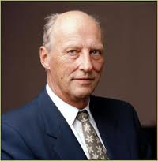
H M Kong Harald V;
Lions Norges høye beskytter
1958
Notes:
Samme år som Norge er blitt et eget distrikt, kan DG Jan Eric Skappel på distriktsmøtet i Skien 14. juni 1958 bekjentgjøre at HKH Kronprins Harald hadde sagt seg villig til å stille som Lions høye beskytter i Norge.
I et brev fra Det Kongelige Slott, datert 15. desember 2010, meddeles at H.M.Kongen gjerne vil være beskytter for Lions Clubs International Norge også de neste fem årene.
H.M. Kong Harald har følgjande faste beskyttarskap (2013):
The American-Scandinavian Foundation
The Anglo Norse Society
Festspela i Bergen
Det Frivillige Skyttervesen
Kreftforeininga
Det Kongelige Norske Videnskabers Selskab
Lions Clubs International – Noreg
Det Nasjonale Aldershjem for Sjømenn
Nasjonalforeininga for folkehelsa
Nordmanns-Forbundet
Noregs idrettsforbund og olympiske og paralympiske komité
Noregs Jeger- og Fiskarforbund
Noregs Naturvernforbund
Noregs Tekniske Vitskapsakademi
Norge-Amerika Foreningen
Norges veteranforbund for Internasjonale operasjoner (tidligere kalt FN-Veteranenes landsforbund)
Norges Militære Kameratforeningers Forbund
Norges Orlogforbund
Norsk Anchorite Klubb
Den Norske Lutherske Mindekirke i Minneapolis
Det Norske Bibelselskap
Norske Reserveoffiserers Forbund
Det Norske Skogselskap
Redningsselskapet
Sjømannskyrkja – Norsk kyrkje i utlandet
Sons of Norway Foundation
Stiftelsen Bergenharmonien
Stiftelsen Offshore Northern Seas

Slide 15

Den første Tulipan aksjonen
1983
Notes:
Å jobbe med gode holdninger og motivere barn og unge til å velge en positiv livsstil er en viktig drivkraft for medlemmene i Lions. Lions Tulipanaksjon er en årlig innsamlingsaksjon som finansierer ulike rusforebyggende aktiviteter i lokalmiljøet. Vanlige tiltak er seminarer/foreldremøter med rusforebygging på agendaen, web/filmprosjekter, rusfrie konserter og sportsaktiviteter, støtte til ungdomsklubber og innkjøp av narkohunder til politi og tollvesen.
Det omsetter i dag ca. 900 000 tulipaner hvert år denne vårdagen. Det gir til sammen ca.11 250 000 kroner, hvorav ca. 3 600 000 tilfaller klubbene. Ca. 1,9 mill. går til Tulipan fondet.
En tilleggseffekt av denne aksjonen er at Lions blir synlig i lokalmiljøene over hele landet. Dette bidrar til å gjøre Lions kjent og derigjennom flere medlemmer. Derfor er det også viktig at alle klubbene deltar aktivt hvert år i sine lokalmiljøer.

Slide 16
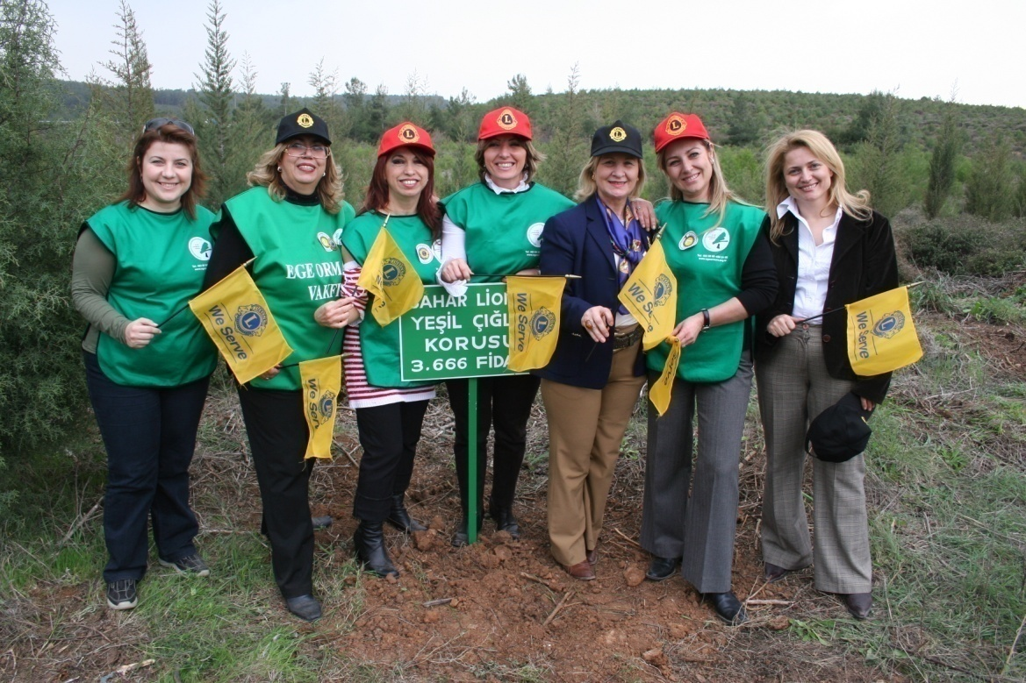
LCI åpnes for kvinner
1987
Notes:
Første kvinnelige medlem i Norge er:
LCI besluttet i 1987 å åpne organisasjonen opp også for kvinner (Convention i Taiwan). Før dette (siden 1975) var det etablert såkalte Lionesseklubber, som var underlagt en Lions klubb. Dette ble gjort for at koner og døtre kunne ”få lov til” å være med på aktiviteter! I 1985 var det registrert 5.000 Lionesseklubber i verden med over 135.000 medlemmer.
Den første kvinneklubben i Norge var LC Haugesund/Edda. Dette var en tidligere Lionesseklubb som konverterte til Lions klubb. Dette var den første kvinneklubben i Europa.
I dag utgjøre kvinner ca. 20% av det totale medlemstallet, hvilket bidrar til å forsterke klubbene med nye ideer, energi og kompetanse.
Lions Norge har i dag 18,61% kvinner.

Slide 17
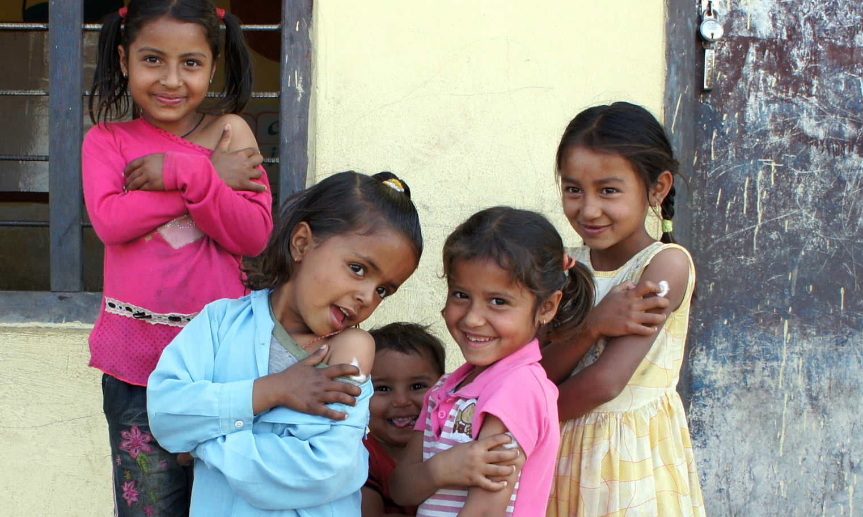
Lions bidrar i kampen mot meslinger
2013
Notes:
Lions fortsetter arbeidet med å vaksinere verdens barn mot meslinger. I årene frem mot 100-års jubileet i 2017 skal vi samle inn 184 millioner kroner (30 millioner USD). Beløpet blir matchet av den britiske regjeringen og Bill & Melinda Gates Foundation.
The GAVI Alliance og Lions Clubs International offentliggjorde 8. juli et unikt partnerskap med mål om å å beskytte millioner av barn i verdens fattigste land mot meslinger, en svært smittsom sykdom som dreper anslagsvis 430 mennesker hver dag.

Slide 18

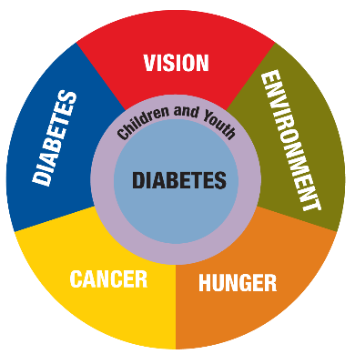




Ny service plattform
2017
Notes:
Vi er nå 10 600 medlemmer tilknyttet 432 klubber, fordelt på 7 distrikter.
Vi fikk ny logo, beregnet på den digitale verden. Denne kom i 2009.

Slide 19

Lions Norge 75 år
2024

Slide 20

Standard Club Struktur
Alle klubb Officerer
Styret
Program koordinator
Filialklubb President
Lion Tamer (optional)
Tail Twister (optional) Safety Officer (optional)
Klubb Officers
leder
Global Action Team
Andre valgte styremedlemmer
Klubb Officers
President
(Global Action Team
Chairperson)
Forrige års president
(LCIF koordinator)
Første vise President (GLT)
Medlems
Ansvarlig
(GMT)
Service ansvarlig (GST)
Andre vise
President
Sekretær
Kasserer
PR
Standing Committees
Lovkomite
IT komite
Økonomi komite
Marked / Kommunikasjons komite
Leder trenings komite
Medlems komite
Aktivitets komite

Slide 21
Distriktsorganisering
DG
Distrikts-
styret
Distrikts-råd
DISTRIKT = < 35 KLUBBER
< 1250 MEDLEMMER
STYRET = DG, VDG1, VDG2, IPDG
DS, DK og SL1
RÅDET = STYRET + SONELEDERE og
FAGSJEFER
Soneleder
Fagsjefer
President/ Klubbene

Slide 22
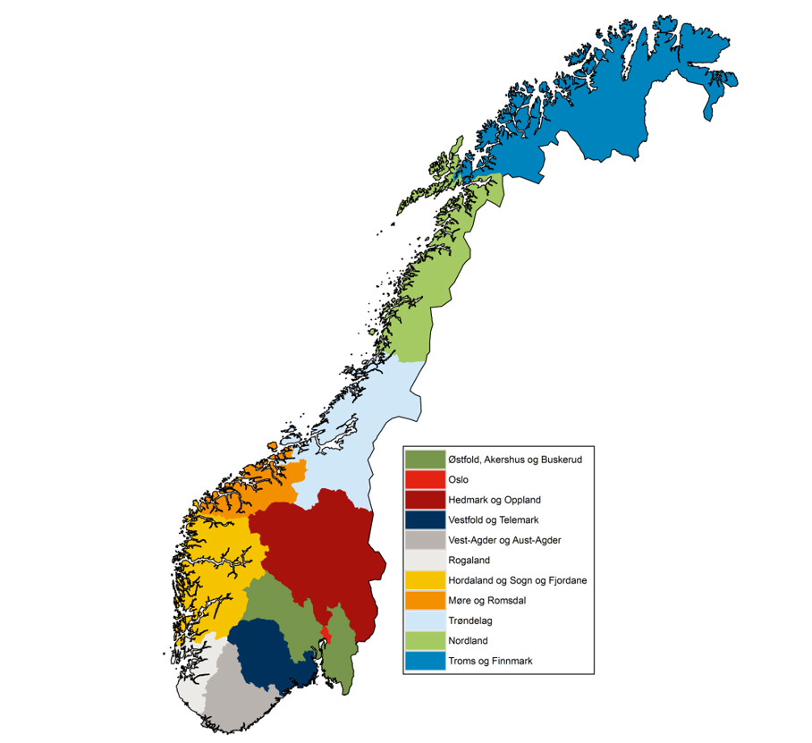
1= Finnmark, Troms, Nordland og Trøndelag = 1745
2= Møre og Romsdal, Oppland og Hedmark = 1634
3= Oslo, Akershus og Østfold = 2864
4= Buskerud, Vestfold, Telemark, og Agder = 2036
5= Rogaland, Hordaland og Sogn og Fjordane = 1982
1
1
2
5
4
3

Slide 23
Lions Clubs International Organisasjonskart
Beslutnings linje
Politisk Utvikling og implementering
Administrativ assistanse
Guvernørrådet
Guvernørrådets arbeidsutvalg
Guvernørråds leder
Lions kontoret
Distrikts guvernøren
VDG I
VDG II
DK / DS
Regions leder
Soneleder
Soneleder
Distrikts rådet
Lions Klubber
Lions Klubber
Lions Klubber
Årsmøtet med sine delegater
Notes:
Er klubben Autonom?

Slide 24

Multippeldistrikt 104
395 klubber 9300 medlemmer
Styre er Dger + GRL, AGRL I og AGRLII
Guvernørrådsmøtene er åpne for alle interesserte.
Ved Lions kontoret har vi 4 fast ansatte 2,8 årsverk (Generalsekretær, økonomi / utenlands-aktiviteter og kommunikasjonsmedarbeider).

Slide 25

Nordisk Samarbeidsråd (NSR)
I NSR er det 2076 klubber 49392 medlemmer
Et samarbeidsforum for de nordiske multippeldistriktene.
Blir holdt hvert år 3. helg i januar
Går på rundgang
NSR er åpen for alle.

Slide 26

Europaforum
Europa har 9384 klubber, 264028 medlemmer
Deltakere kommer fra alle Lions land i Europa (ca. 400-500 deltakere)
Europaforum er åpen for alle.

Slide 27


Konstitusjonelle områder
United States of America, its affiliates, Bermuda & the Bahamas
Canada
South America, Central America, Mexico & Islands of the Caribbean Sea

Slide 28



South Asia, Africa and the Middle East
Australia, New Zealand, Papua New Guinea, Indonesia & Islands of the South Pacific Ocean
Europe
The Orient and Southeast Asia

Slide 29
Hvilke lokale / nasjonale
Utfordringer / Muligheter
har Lions Norge

Slide 30
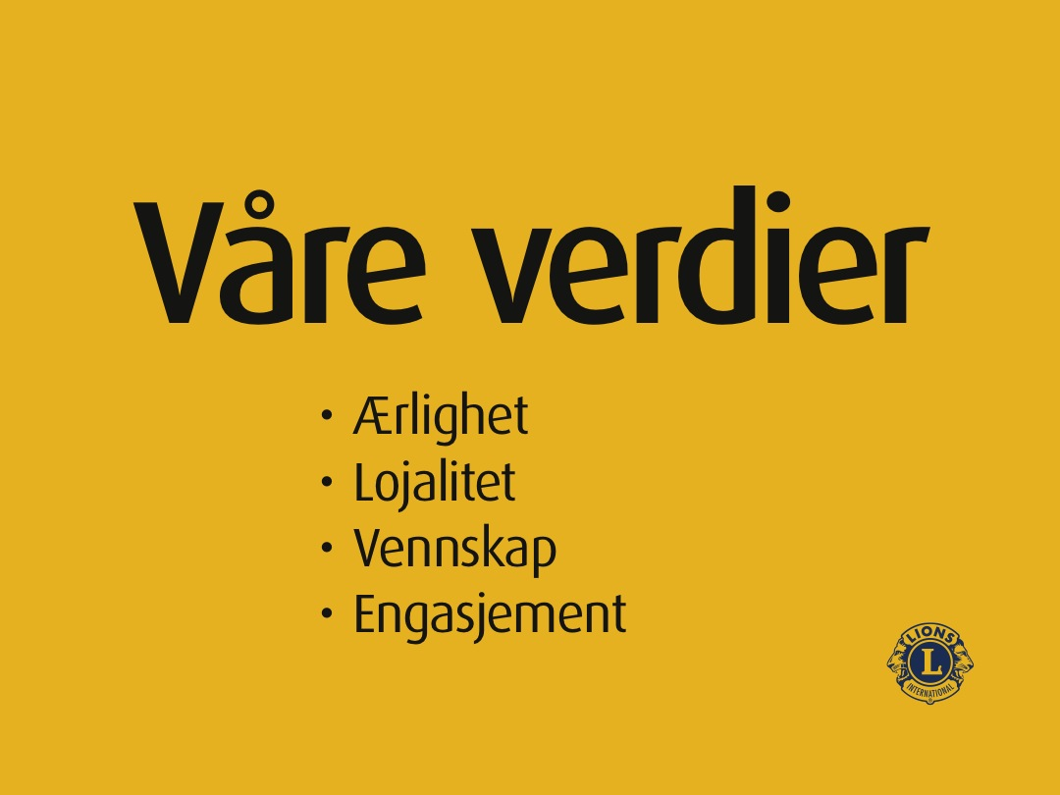

Slide 33
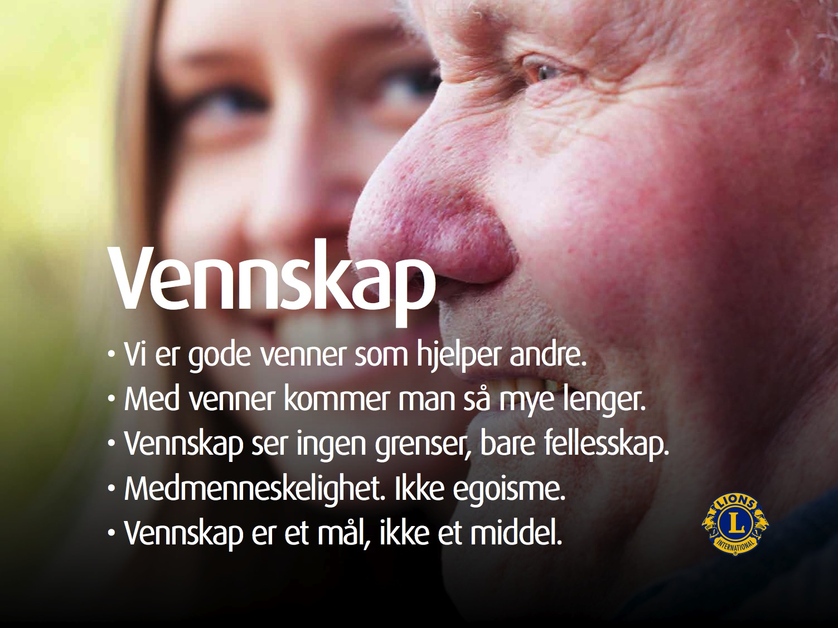

Slide 34
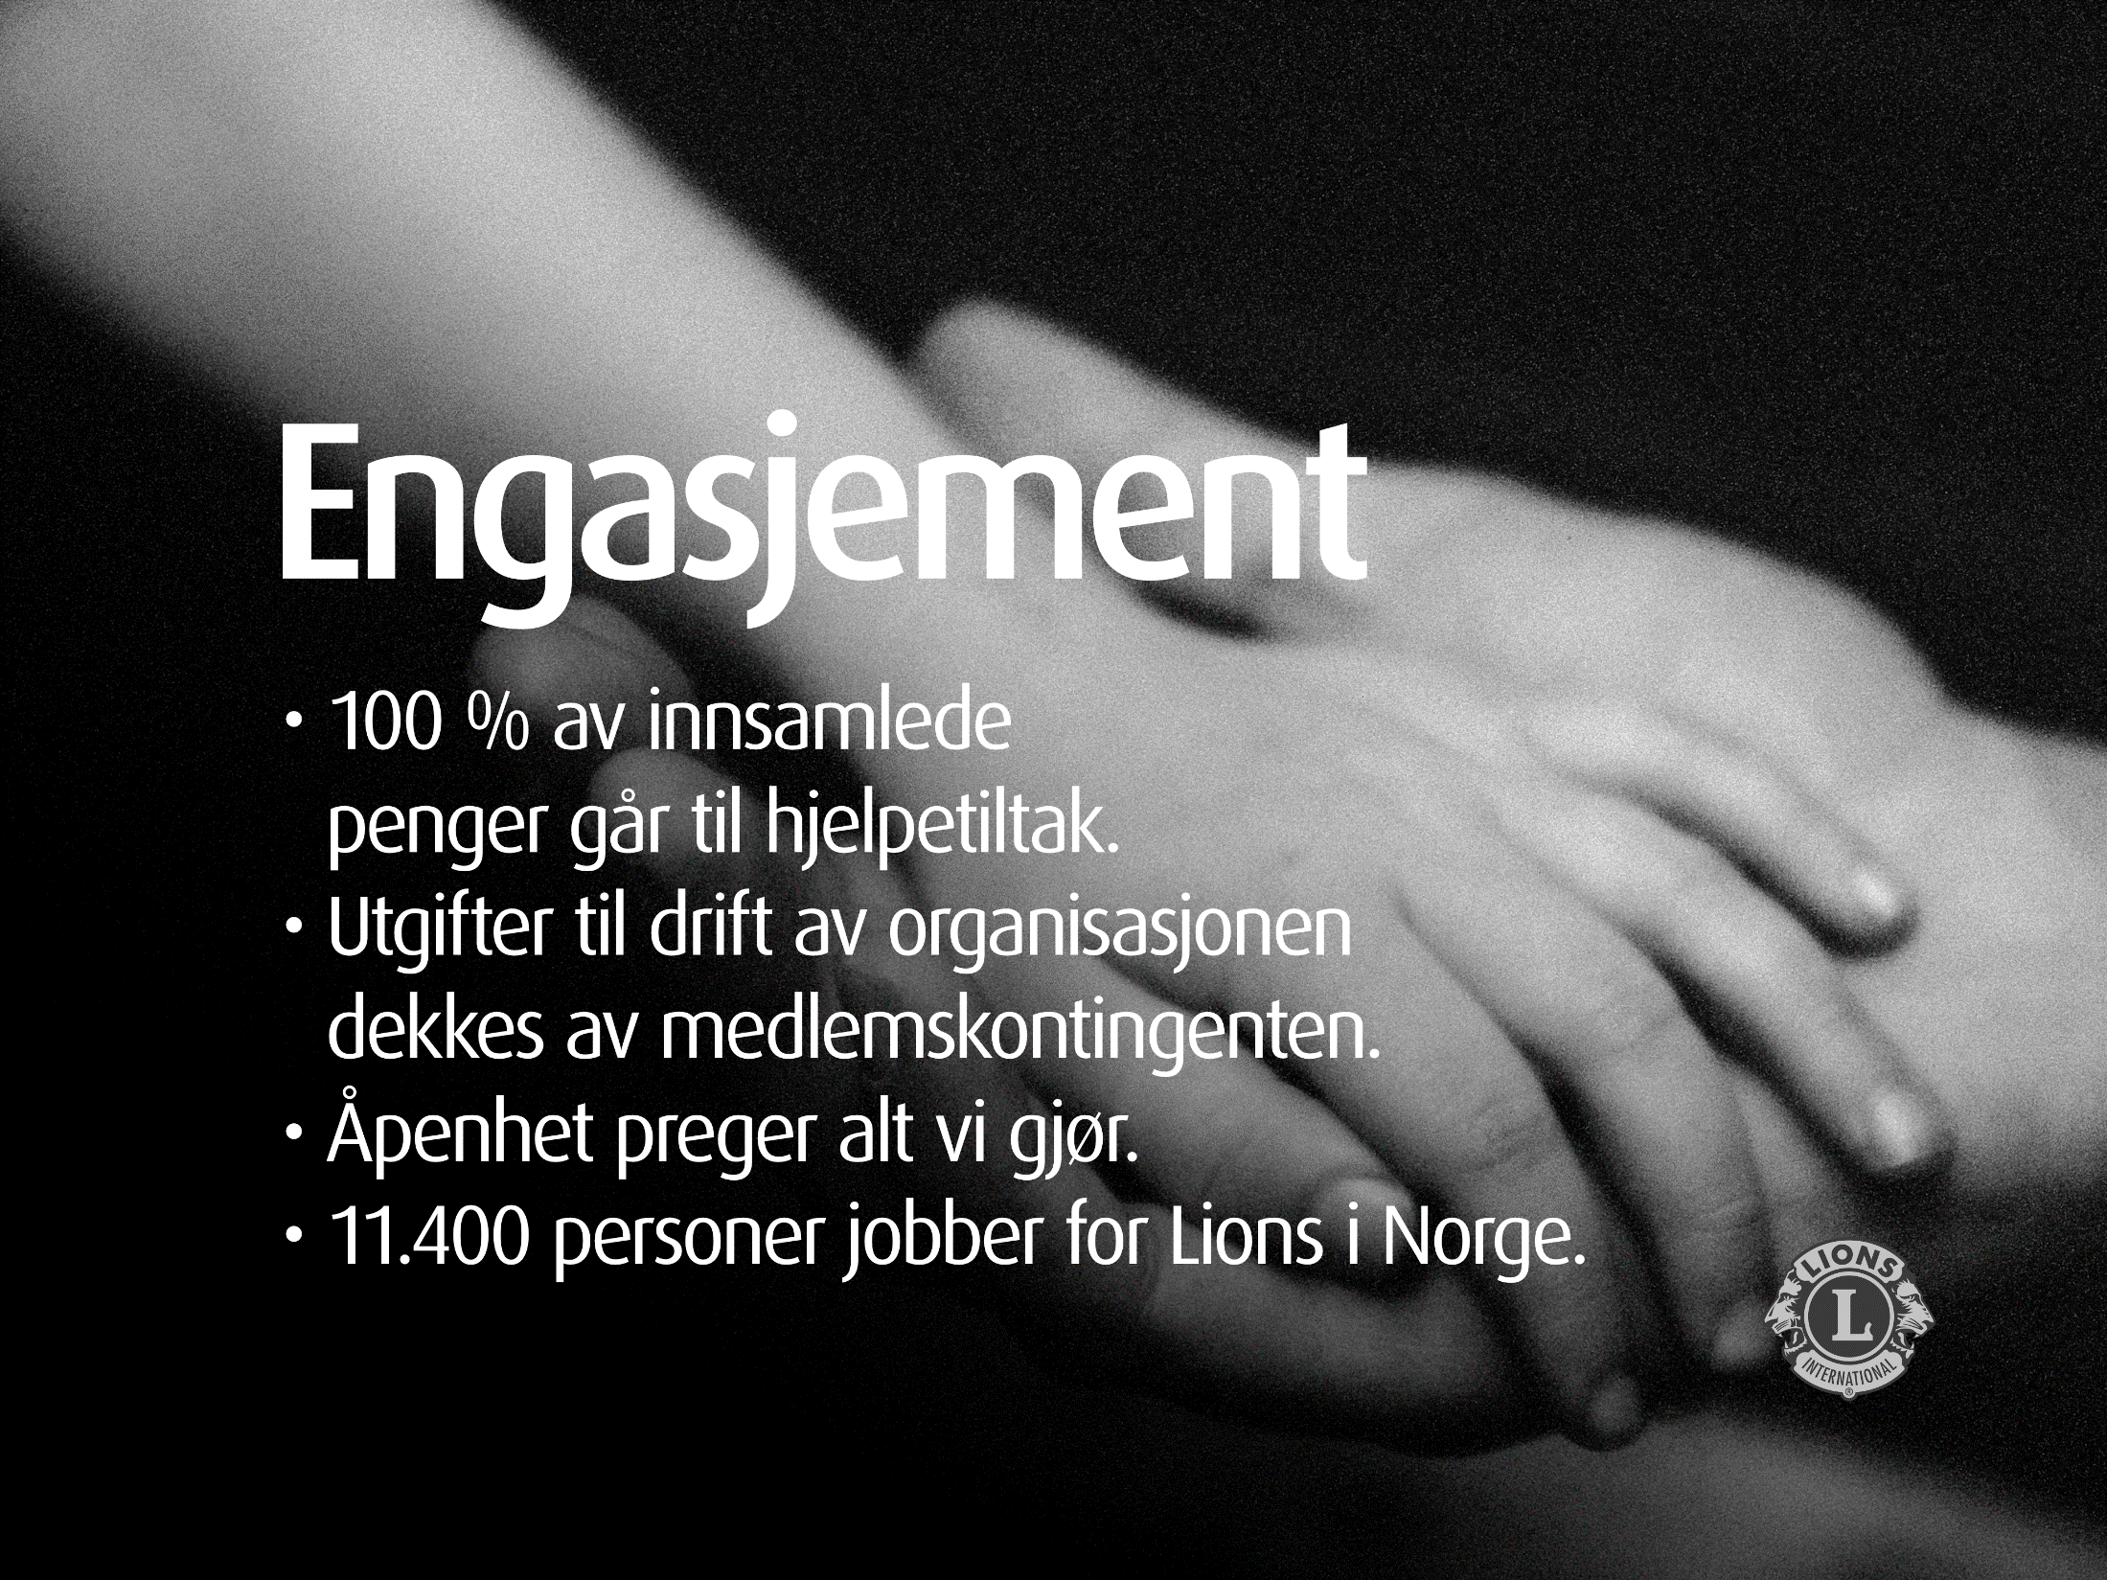

Slide 35
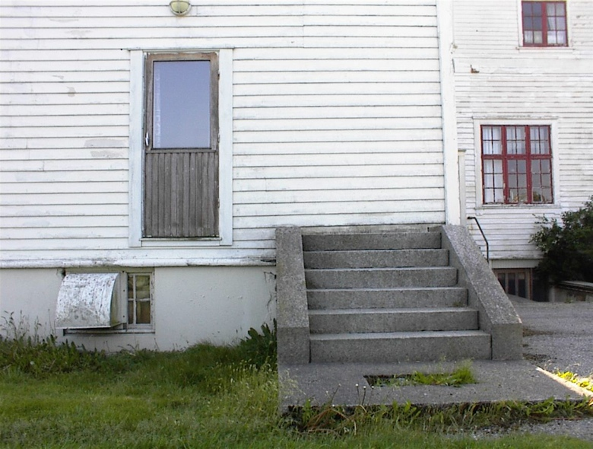

Slide 36
Notes:
Takk for oppmerksomheten!

